Slide 1

Hybride kd-bomen voor photonmapping en het versnellen van ray tracing
Matthias Moulin

Slide 2
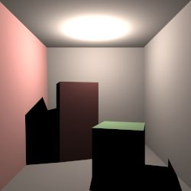
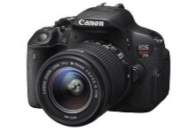
Ray tracing

Slide 3
Ray tracing

Slide 4
Ray tracing
X
Dichtste hitpunt

Slide 5
Ray tracing
Hit?
X
Dichtste hitpunt

Slide 6
Acceleratiestructuren – kd-bomen
2D ruimte

Slide 7
Acceleratiestructuren – kd-bomen
2D ruimte

Slide 8
Acceleratiestructuren – kd-bomen
Kd-boom
Opsplitsingsheuristiek
Surface Area Heuristic (SAH)
[Goldsmith & Salmon 1987], [MacDonald & Booth 1990]
2D ruimte

Slide 9
Acceleratiestructuren – kd-bomen
Geometrische primitieven
2D ruimte
kd-boom datastructuur

Slide 10
Acceleratiestructuren – kd-bomen
Geometrische primitieven
2D ruimte
kd-boom datastructuur

Slide 11
Acceleratiestructuren – kd-bomen
Geometrische primitieven
2D ruimte
kd-boom datastructuur

Slide 12
Acceleratiestructuren – kd-bomen
2D ruimte

Slide 13
Acceleratiestructuren – kd-bomen
2D ruimte

Slide 14
Acceleratiestructuren – kd-bomen
2D ruimte

Slide 15
Acceleratiestructuren – kd-bomen
2D ruimte

Slide 16
Acceleratiestructuren – kd-bomen
X
2D ruimte

Slide 17
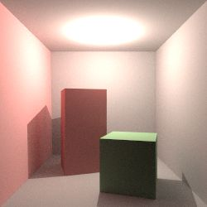
Globale belichting
Photonmapping [Jensen 1996]
Directe belichting
Directe + Indirecte belichting

Slide 18





Photonmapping - Photontracing
$$−\vec{ω_{in}}$$
$$\vec{ω_{in}}$$
Directe photon
$$x$$
$$\vec{n}$$
Indirecte photon
$$L_{in}(x,\vec{ω_{in}})$$

Slide 19
Photonmapping – Photon tracing

Slide 20
Photonmapping – Photon tracing

Slide 21
Photonmapping – Radiance estimate

Slide 22
Photonmapping – Radiance estimate

Slide 23
Photonmapping – Radiance estimate
X

Slide 24



Photonmapping – Radiance estimate
$$\vec{ω_{out}}$$
$$\vec{n}$$
X
Hitpunt
X
$$−\vec{ω_{out}}$$

Slide 25

Photonmapping – Radiance estimate
$$\vec{ω_{out}}$$
$$\vec{n}$$
X
Directe belichting
X
$$−\vec{ω_{out}}$$

Slide 26
Photonmapping – Radiance estimate
$$\vec{ω_{out}}$$
$$\vec{n}$$
X
Indirecte belichting
X
$$−\vec{ω_{out}}$$

Slide 27
Photonmapping – Radiance estimate
$$\vec{ω_{out}}$$
$$\vec{n}$$
X
Indirecte belichting
X
$$−\vec{ω_{out}}$$

Slide 28
Photonmapping – Radiance estimate
$$\vec{ω_{out}}$$
$$\vec{n}$$
X
Indirecte belichting
X
$$−\vec{ω_{out}}$$

Slide 29
Photonmapping – Radiance estimate
$$\vec{ω_{out}}$$
$$\vec{n}$$
X
Indirecte belichting
X
$$−\vec{ω_{out}}$$

Slide 30
Photonmapping – Photonmap building
2D ruimte

Slide 31
Photonmapping – Photonmap building
X
2D ruimte

Slide 32
Photonmapping – Photonmap building
X
2D ruimte

Slide 33
Photonmapping – Photonmap building
X
2D ruimte

Slide 34
Photonmapping – Photonmap building
2D ruimte

Slide 35
Photonmapping – Photonmap building
Kd-boom photonmap
Opsplitsingsheuristiek
Balanced Heuristic (BH)
Voxel Volume Heuristic (VVH) [Wald et al. 2004]
2D ruimte

Slide 36
Photonmapping – Photon tracing
2D ruimte
kd-boom datastructuur

Slide 37
Photonmapping – Photon tracing
…
…
2D ruimte
kd-boom datastructuur

Slide 38
Photonmapping – Photon tracing
2D ruimte
kd-boom datastructuur

Slide 39
Photonmapping – Photon tracing
…
…
…
…
2D ruimte
kd-boom datastructuur

Slide 40
Photonmapping – Photon tracing
2D ruimte
kd-boom datastructuur

Slide 41
Photonmapping – Photon tracing
…
…
…
…
…
…
…
…
2D ruimte
kd-boom datastructuur

Slide 42
Photonmapping – Photon tracing
2D ruimte
kd-boom datastructuur

Slide 43
Photonmapping – Photon tracing
enzovoort
2D ruimte
kd-boom datastructuur

Slide 44
Twee aparte kd-bomen
Geometrische primitieven
Photons

Slide 45
Twee aparte kd-bomen
X
Geometrische primitieven
Photons

Slide 46
Twee aparte kd-bomen
X
X
Geometrische primitieven
Photons

Slide 47
Eén kd-boom
+
Geometrische primitieven
Photons

Slide 48
Photon Map
SAH
VVH
Geometrische primitieven
enzovoort

Slide 49
Photon Map
Hybrid Additive Photon Map
SAH
VVH
SAH
Geometrische primitieven
enzovoort
Geometrische primitieven
Photons

Slide 50
Photon Map
Hybrid Additive Photon Map
SAH
VVH
SAH
Geen onderscheid tussen ray tracing en k-nearest neighbor query’s
Geometrische primitieven
enzovoort
Geometrische primitieven
Photons

Slide 51
Photon Map
Hybrid Swapping Photon Map
SAH
VVH
HH
Geometrische primitieven
enzovoort
Geometrische primitieven
+ photons

Slide 52
Hybrid Heuristic (HH)
Deel geometrische primitieven en photons op
Drop geometrische primitieven en photons

Slide 53
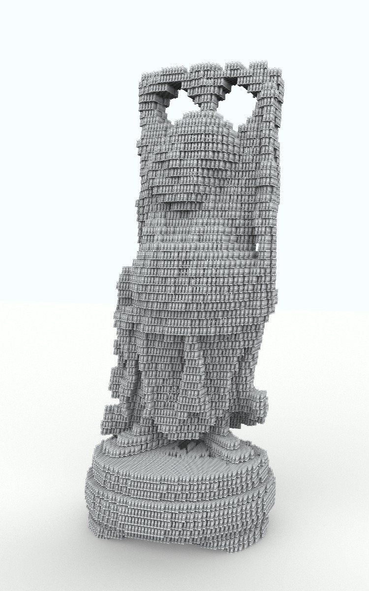
Hybrid Heuristic (HH)
Deel geometrische primitieven en photons op
Drop geometrische primitieven en photons
Deel geometrische primitieven op en drop photons

Slide 54
Hybrid Heuristic (HH)
Deel geometrische primitieven en photons op
Drop geometrische primitieven en photons
Deel geometrische primitieven op en drop photons
Drop geometrische primitieven en splits photons op

Slide 55
Hybrid Heuristic (HH)
Deel geometrische primitieven en photons op
Drop geometrische primitieven en photons
Deel geometrische primitieven op en drop photons
Drop geometrische primitieven en splits photons op
-> Ray tracing en k-nearest neighbor query’s gekoppeld via hitpunt

Slide 56
Hybrid Heuristic (HH)
Deel geometrische primitieven en photons op
Drop geometrische primitieven en photons
Deel geometrische primitieven op en drop photons
Drop geometrische primitieven en splits photons op
-> Ray tracing en k-nearest neighbor query’s gekoppeld via hitpunt
-> Kosten moeten vergelijkbaar zijn

Slide 57
Hybrid Heuristic (HH)
Deel geometrische primitieven en photons op
Drop geometrische primitieven en photons
Deel geometrische primitieven op en drop photons
Drop geometrische primitieven en splits photons op
-> Ray tracing en k-nearest neighbor query’s gekoppeld via hitpunt
-> Kosten moeten vergelijkbaar zijn
+
=
SAH
VVH
HH

Slide 58
Hybrid Heuristic (HH)
Deel geometrische primitieven en photons op
Drop geometrische primitieven en photons
Deel geometrische primitieven op en drop photons
Drop geometrische primitieven en splits photons op
-> Ray tracing en k-nearest neighbor query’s gekoppeld via hitpunt
-> Kosten moeten vergelijkbaar zijn
+
=
SAH
VVH
HH

Slide 59
Hybrid Heuristic (HH)
Deel geometrische primitieven en photons op
Drop geometrische primitieven en photons
Deel geometrische primitieven op en drop photons
Drop geometrische primitieven en splits photons op
-> Ray tracing en k-nearest neighbor query’s gekoppeld via hitpunt
-> Kosten moeten vergelijkbaar zijn
+
=
RTSAH
VVH
HH

Slide 60

Efficient visibility heuristics for kd-trees using the RTSAH
Matthias Moulin, Niels Billen and Philip Dutré
Department of Computer Science
KU Leuven, Belgium
Notes:
Thanks Mr/Mrs. Chairman for the introduction. Today we will talk about some visibility heuristics for building kd-trees using the Ray Termination Surface Area Heuristic (RTSAH)

Slide 61
Hybrid Swapping Photon Map
Speed up
Vroege terminatie via omsluitende voxel
Photons opdelen volgens geometrische primitieven
Helaas…
Nieuwe acceleratiestructuur bouwen
Lange bouwtijd
Hoger geheugengebruik
Puntdata versus niet-puntdata
Ongekende informatie tijdens constructie
Ray tracing versus k-nearest neighbor query’s
HH
Geometrische primitieven
+ photons
Notes:
Nieuwe acceleratiestructuur bouwen (oude weggooien)
Trage bouwtijd (meer splitsbeslissingen, meer splitsingsvlakken, diepere kd-bomen)
Hoger geheugengebruik (zowel info voor photons als geometrische primitieven)
Puntdata versus niet-puntdata (grotere, diepere kd-bomen [refinement], meer duplicatie)
Ongekende informatie tijdens constructie (gewicht van externe query’s)
Ray tracing versus k-nearest neighbor query’s (andere manier van doorlopen)

Slide 62
Hybrid Swapping Photon Map
Speed up
Vroege terminatie via omsluitende voxel
Photons opdelen volgens geometrische primitieven
Helaas…
Nieuwe acceleratiestructuur bouwen
Lange bouwtijd
Hoger geheugengebruik
Puntdata versus niet-puntdata
Ongekende informatie tijdens constructie
Ray tracing versus k-nearest neighbor query’s
HH
Geometrische primitieven
+ photons
X

Slide 63
Hybrid Swapping Photon Map
Speed up
Vroege terminatie via omsluitende voxel
Photons opdelen volgens geometrische primitieven
Helaas…
Nieuwe acceleratiestructuur bouwen
Lange bouwtijd
Hoger geheugengebruik
Puntdata versus niet-puntdata
Ongekende informatie tijdens constructie
Ray tracing versus k-nearest neighbor query’s
HH
Geometrische primitieven
+ photons
X

Slide 64
Hybrid Swapping Photon Map
Speed up
Vroege terminatie via omsluitende voxel
Photons opdelen volgens geometrische primitieven
Helaas…
Nieuwe acceleratiestructuur bouwen
Lange bouwtijd
Hoger geheugengebruik
Puntdata versus niet-puntdata
Ongekende informatie tijdens constructie
Ray tracing versus k-nearest neighbor query’s
HH
Geometrische primitieven
+ photons
X

Slide 65
Hybrid Swapping Photon Map
Speed up
Vroege terminatie via omsluitende voxel
Photons opdelen volgens geometrische primitieven
Helaas…
Nieuwe acceleratiestructuur bouwen
Lange bouwtijd
Hoger geheugengebruik
Puntdata versus niet-puntdata
Ongekende informatie tijdens constructie
Ray tracing versus k-nearest neighbor query’s
Correctie voor gulzige bouwheuristiek
HH
Geometrische primitieven
+ photons

Slide 66
“The decoupling of the photon map(s) from the geometry is a significant advantage that not only simplifies the representation but also makes it possible to use the structure to represent lighting in very complex models.”
Henrik Wann Jensen, Realistic image synthesis using photonmaps
“Two separate kd-trees will always be faster”
Vlastimil Havran, EGSR15

Slide 67
Photon Map
Hybrid Connected Photon Map
SAH
VVH
SAH
VVH
Geometrische primitieven
enzovoort
Geometrische primitieven
enzovoort

Slide 68
Zelfreflectie
Pluspunten
Minpunten
Regelmatig
Zelfstandig
Planmatig
Autodidactisch
Automatisatie
Balans thesisonderwerp <> paperonderwerp
Debugging fase
Volledig design -> implementatie (Luca Fascione)
Paper georiënteerd

Slide 69


